Slide 1
算法设计与分析 分支限界
2021年10月13日

Slide 2
回顾上次课:回溯
应用于搜索问题、优化问题
解：向量
搜索空间：树
内部结点对应于部分解、叶结点对应解
搜索方法：深度优先
分支与回溯条件：
满足约束条件则分支扩张解向量
不满足约束条件则回溯到父结点

Slide 3
问题1：
回溯算法运行效率取决于哪些因素？有哪些改进途径？

Slide 4
分支限界
一种回溯算法的变种，用于求解组合优化问题
通过在节点引入额外的约束条件来剪枝
问题2：
在优化问题中，对于满足约束条件的节点而言，在什么情况下能剪枝？
当部分解无论怎么扩张都不可能变成最优解时

Slide 5
以最大化问题为例来分析，假设部分解为$x_{1}=a_{1},…,x_{k}=a_{k}$
部分解无论怎么扩张都不可能变成最优解
$$\max_{x_{k+1},…,x_{n}}{f\left(a_{1}, …, a_{k},x_{k+1},…, x_{n}\right)}<\max_{x_{1},…,x_{n}}{f\left(x_{1}, …, x_{k},x_{k+1},…, x_{n}\right)}$$
似乎需要遍历子树才知道
本身要计算的，此刻根本不可能知道

Slide 6




基于上下界的方法
$$\max_{x_{k+1},…,x_{n}}{f\left(a_{1}, …, a_{k},x_{k+1},…, x_{n}\right)}<\max_{x_{1},…,x_{n}}{f\left(x_{1}, …, x_{k},x_{k+1},…, x_{n}\right)}$$
考虑上界$UB_{LHS}$
考虑下界$LB_{RHS}$
如果$UB_{LHS}<LB_{RHS}$，则上式成立，从而可以在结点$\left\langle a_{1},…,a_{k}\right\rangle$处剪枝
有一种很自然的设置$LB_{RHS}$的办法，你能想到么？

Slide 7
分支限界技术（最大化）
代价函数：该结点为根的子树中所有可行解的目标函数值的上界
其设置与问题密切相关
同一个问题，可以设置不同的代价函数，效果也不同
界（当前最优值）：当前最好可行解的目标值
初值可以设为0
得到更好可行解时更新
剪枝的依据
不满足约束条件，或
其代价函数值小于当前的界

Slide 8
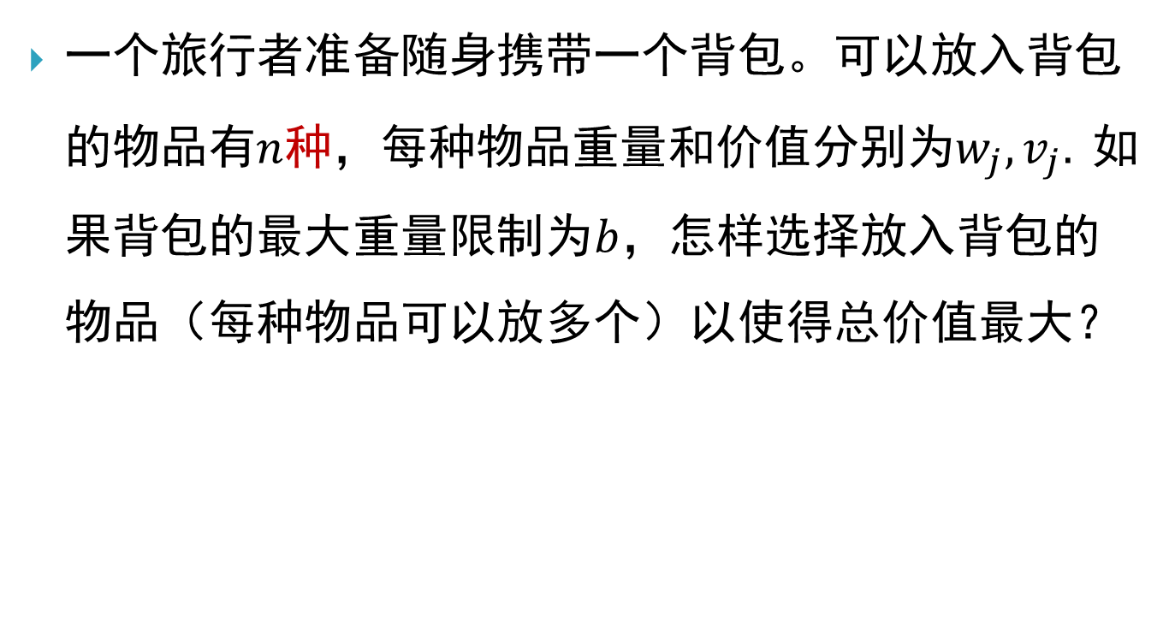
背包问题
一个旅行者准备随身携带一个背包。可以放入背包的物品有$n$种，每种物品重量和价值分别为$w_{j},v_{j}.$ 如果背包的最大重量限制为$b$，怎样选择放入背包的物品（每种物品可以放多个）以使得总价值最大？

Slide 9
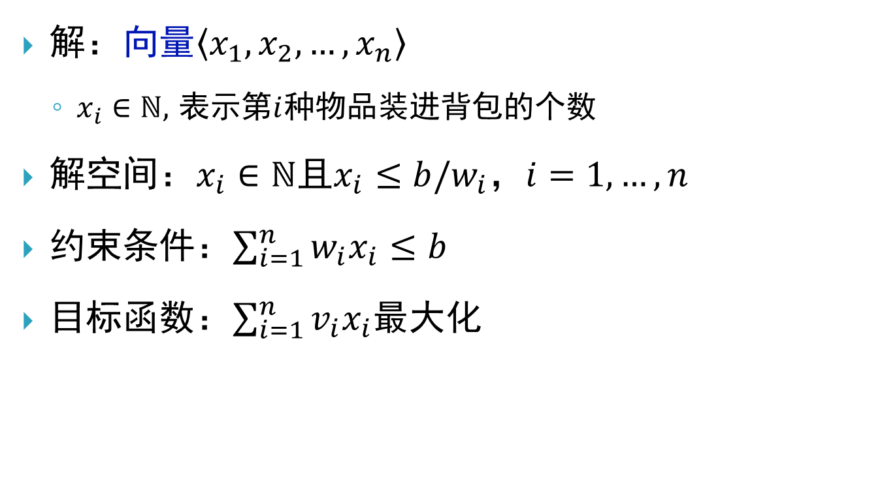
背包问题建模
解：向量$\left\langle x_{1},x_{2},…,x_{n}\right\rangle$
$x_{i}∈ℕ,$ 表示第$i$种物品装进背包的个数
解空间：$x_{i}∈ℕ$且$x_{i}≤b/w_{i}$，$i=1,…,n$
约束条件：$\sum_{i=1}^{n}{w_{i}x_{i}}≤b$
目标函数：$\sum_{i=1}^{n}{v_{i}x_{i}}$最大化

Slide 10
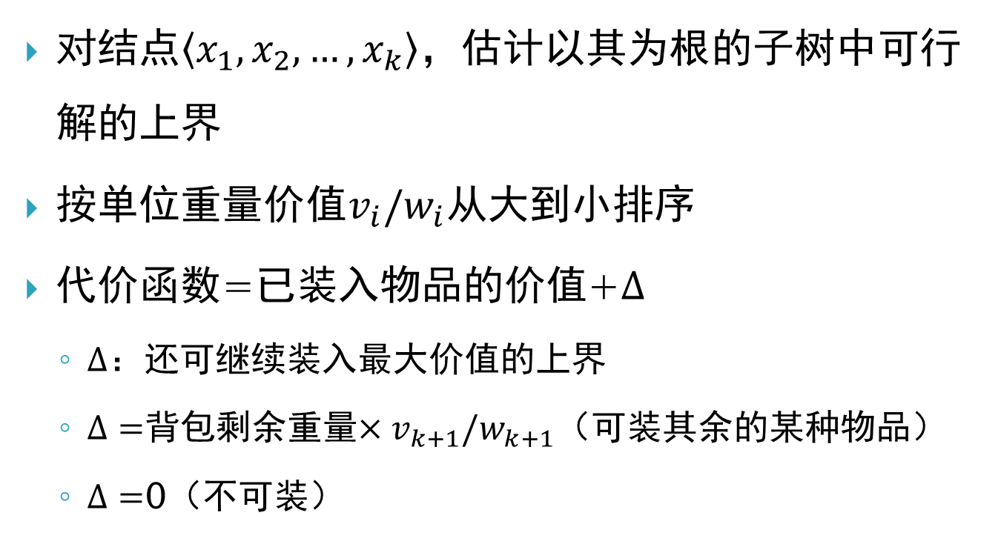
代价函数设定
对结点$\left\langle x_{1},x_{2},…,x_{k}\right\rangle$，估计以其为根的子树中可行解的上界
按单位重量价值$v_{i}/w_{i}$从大到小排序
代价函数=已装入物品的价值+$Δ$
$Δ：$还可继续装入最大价值的上界
$Δ=$背包剩余重量$×v_{k+1}/w_{k+1}$（可装其余的某种物品）
$Δ=$0（不可装）

Slide 11
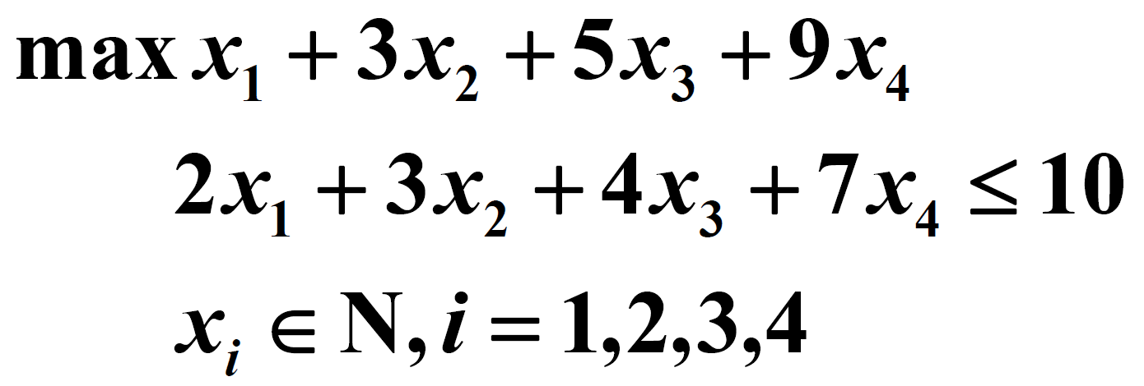
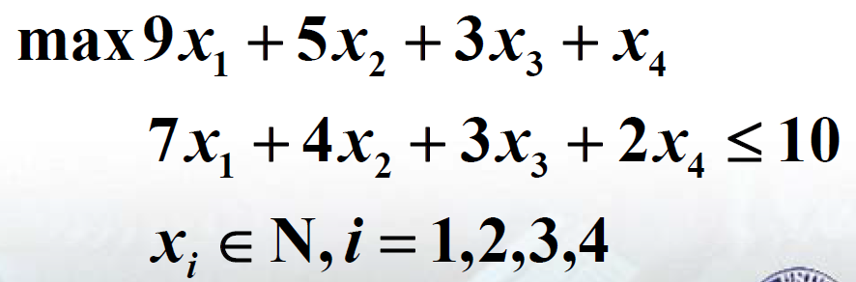
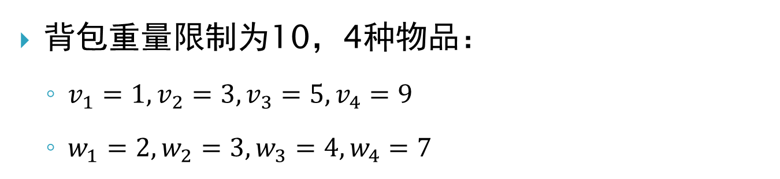
背包问题实例
背包重量限制为10，4种物品：
$v_{1}=1,v_{2}=3,v_{3}=5, v_{4}=9$
$w_{1}=2,w_{2}=3,w_{3}=4,w_{4}=7$
排序

Slide 12
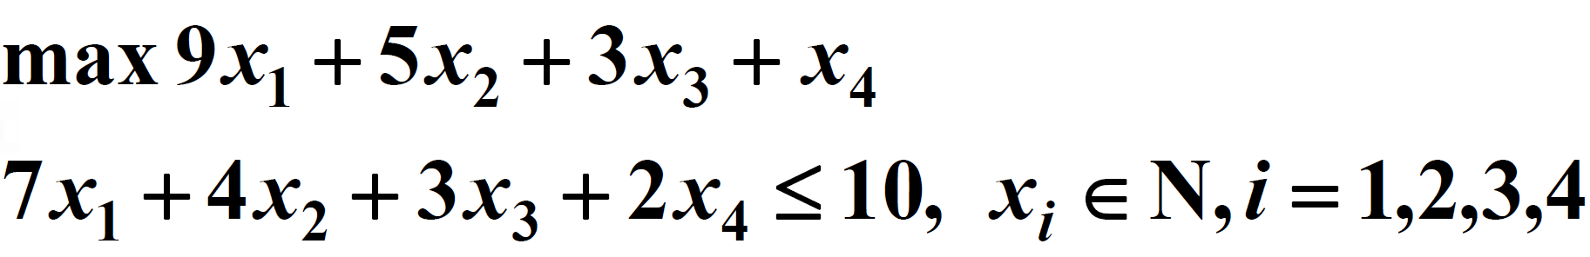
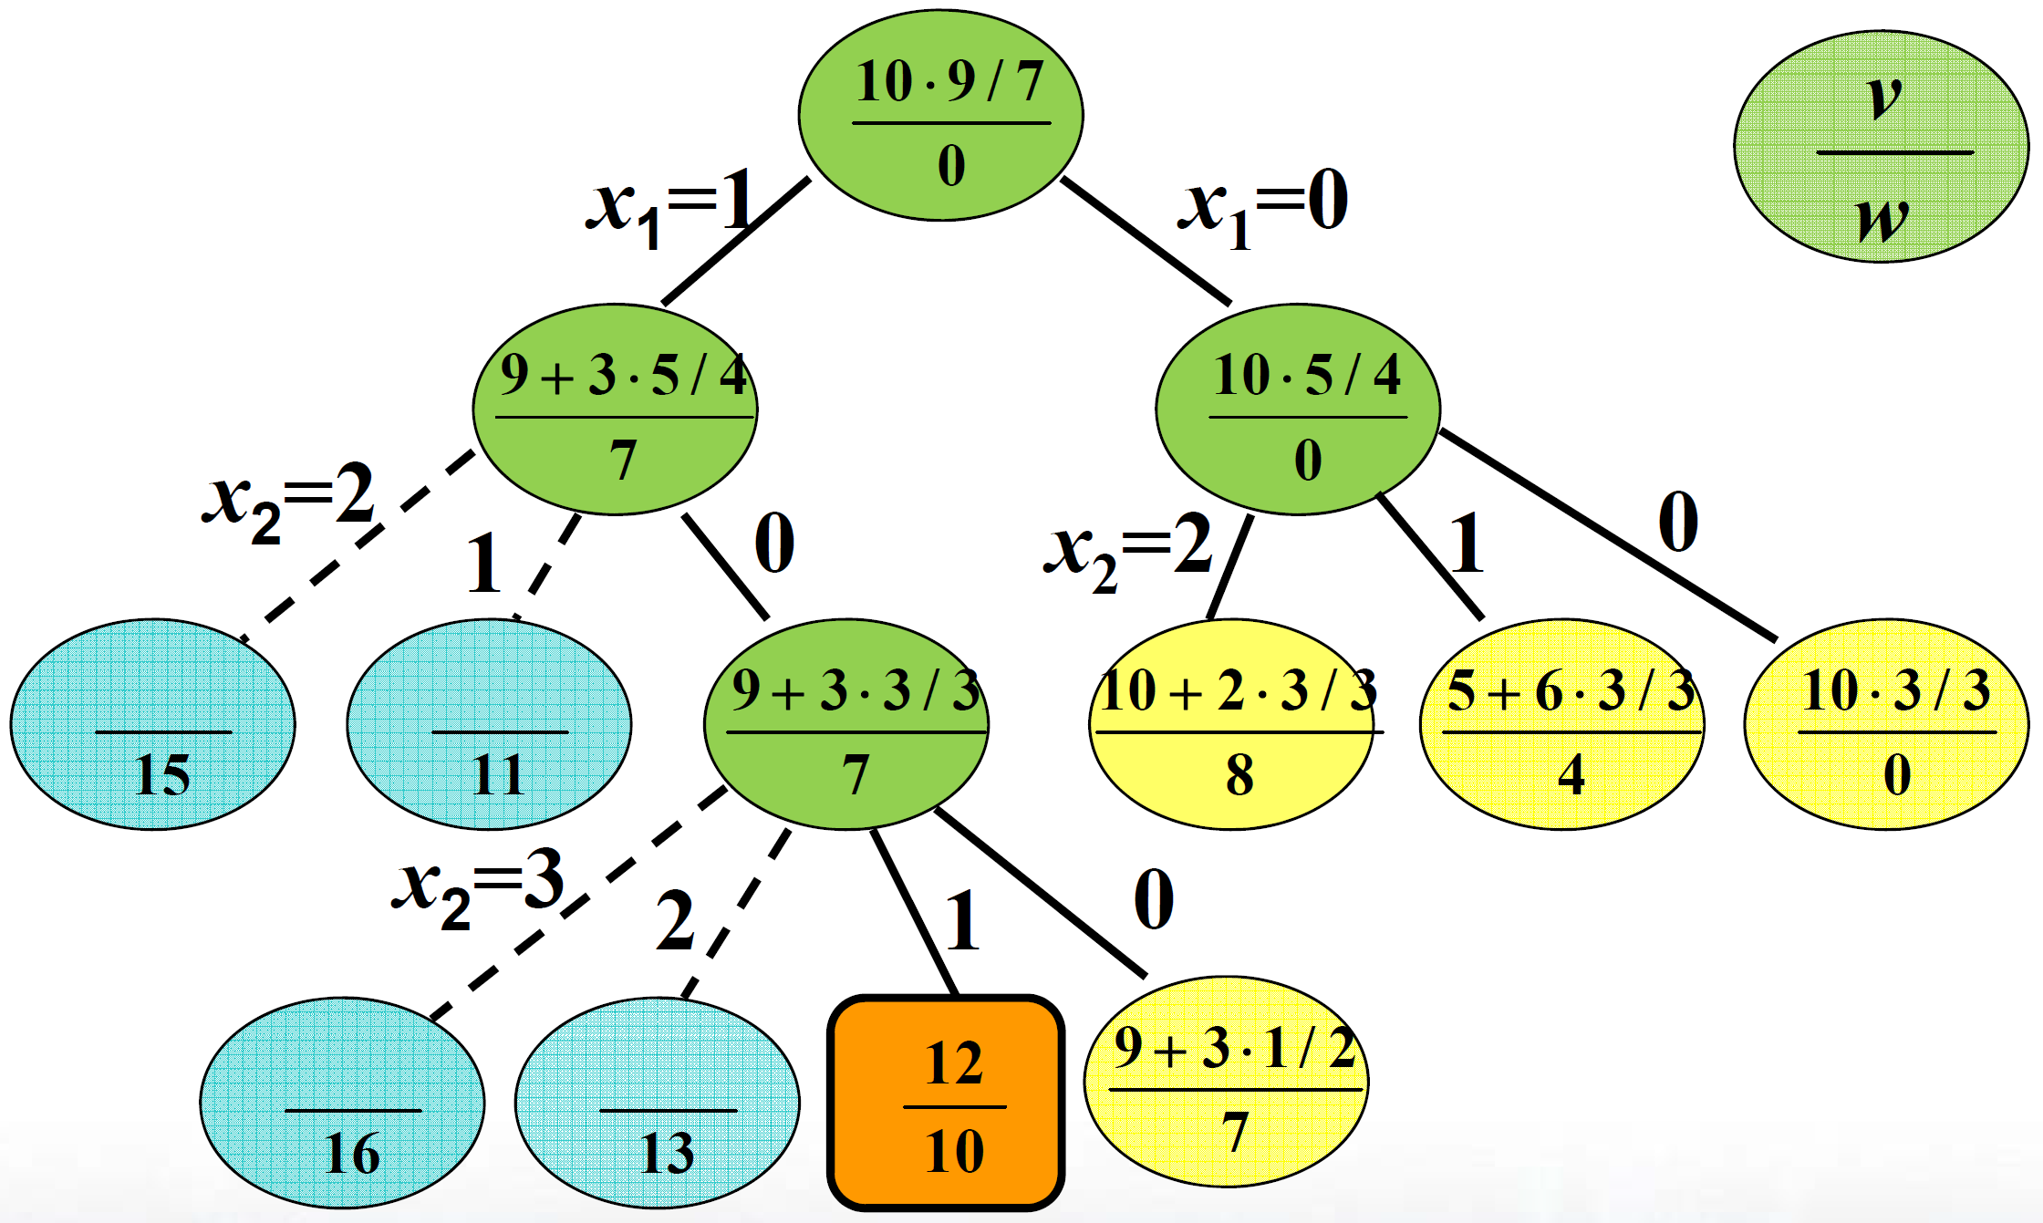
背包问题实例

Slide 13
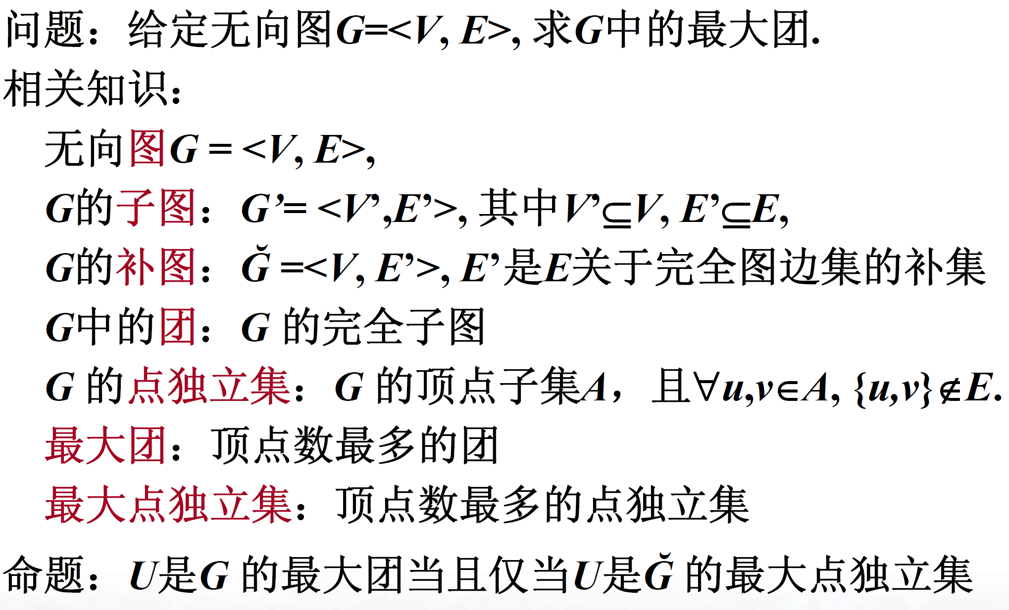
最大团问题

Slide 14
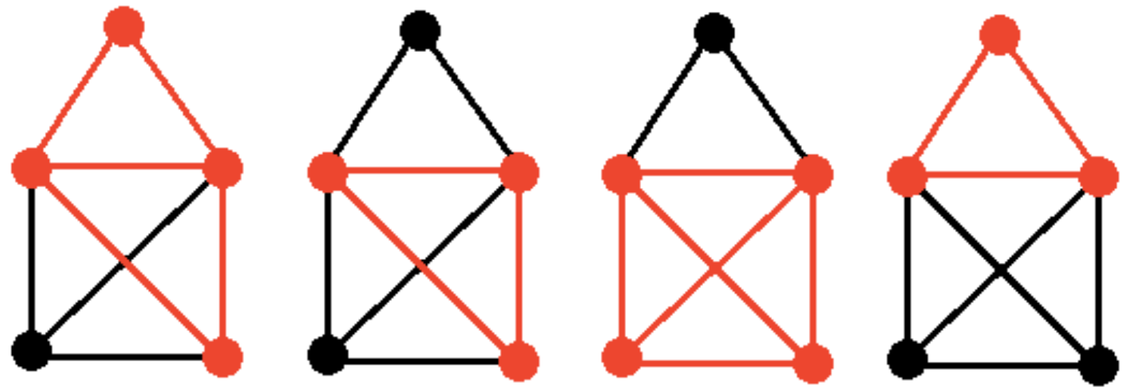
不是团
不是极大团
最大团
极大团

Slide 15
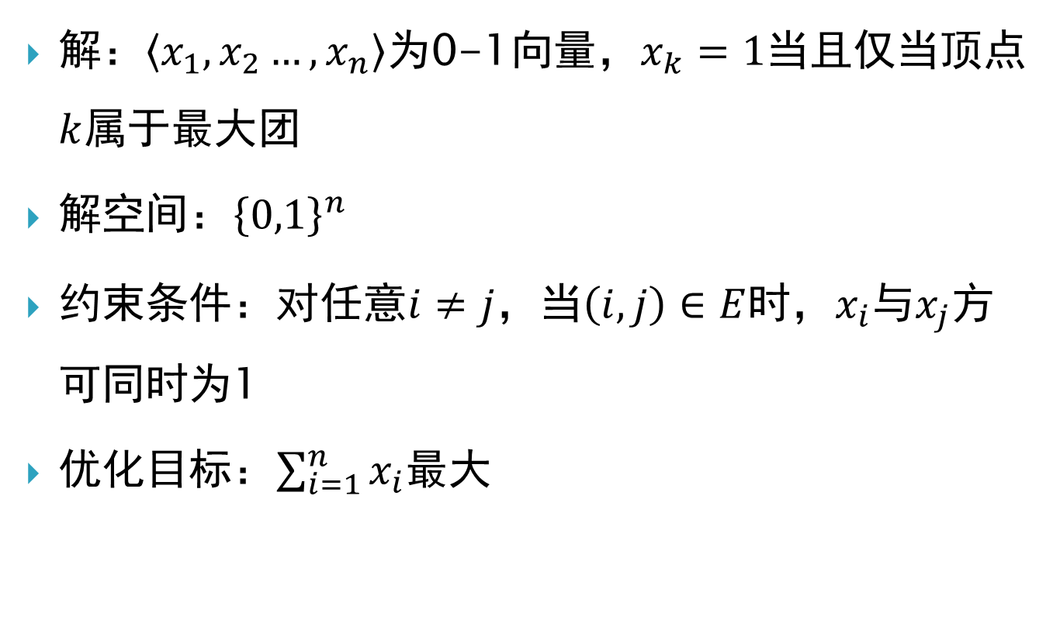
问题建模
解：$\left\langle x_{1},x_{2}…,x_{n}\right\rangle$为0-1向量，$x_{k}=1$当且仅当顶点$k$属于最大团
解空间：${\left\{0,1\right\}}^{n}$
约束条件：对任意$i≠j$，当$\left(i,j\right)∈E$时，$x_{i}$与$x_{j}$方可同时为1
优化目标：$\sum_{i=1}^{n}{x_{i}}$最大

Slide 16
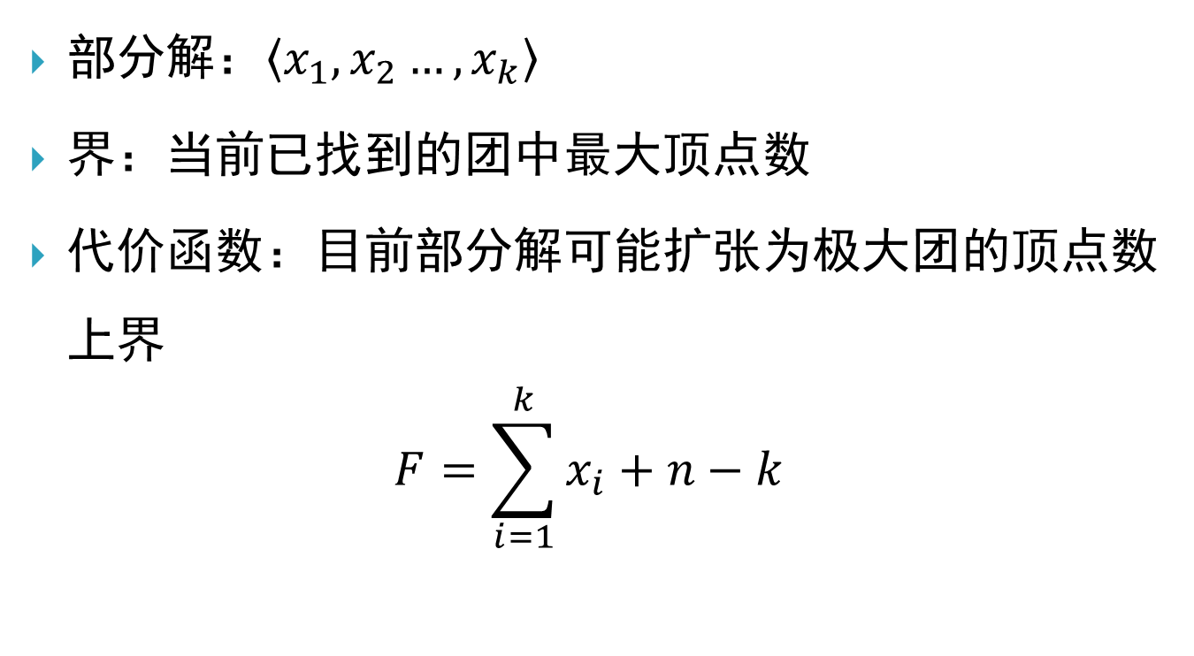
分支限界算法设计
部分解：$\left\langle x_{1},x_{2}…,x_{k}\right\rangle$
界：当前已找到的团中最大顶点数
代价函数：目前部分解可能扩张为极大团的顶点数上界
$$F=\sum_{i=1}^{k}{x_{i}}+n−k$$
你能想到其它的代价函数么？与这个相比有哪些优劣？
当前团的顶点数
图中剩余的顶点数

Slide 17
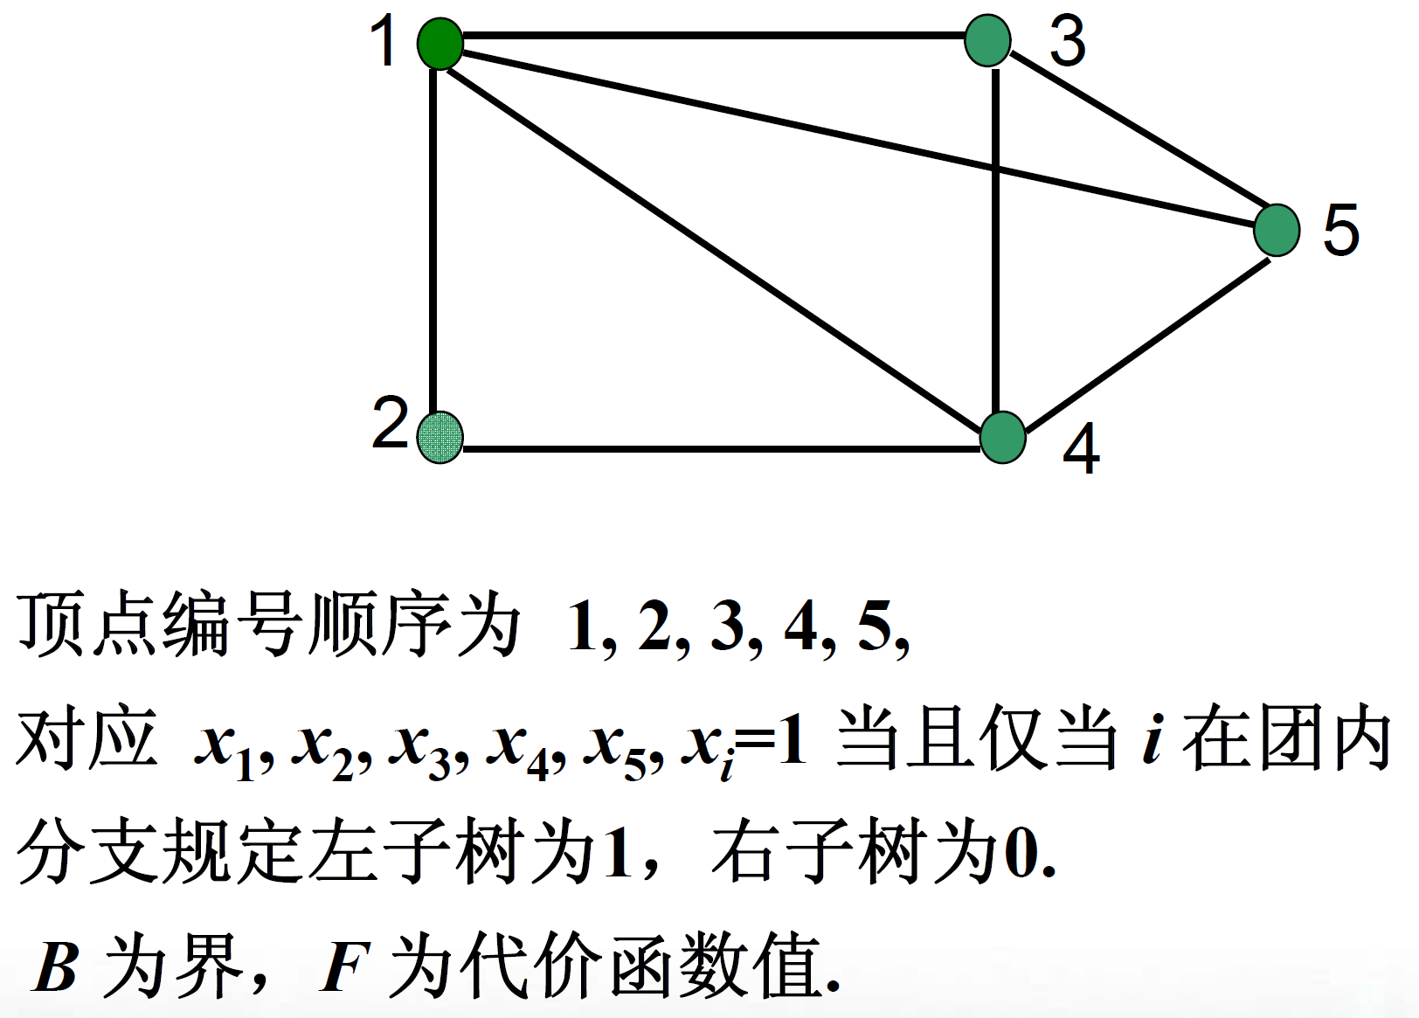
最大团实例

Slide 18
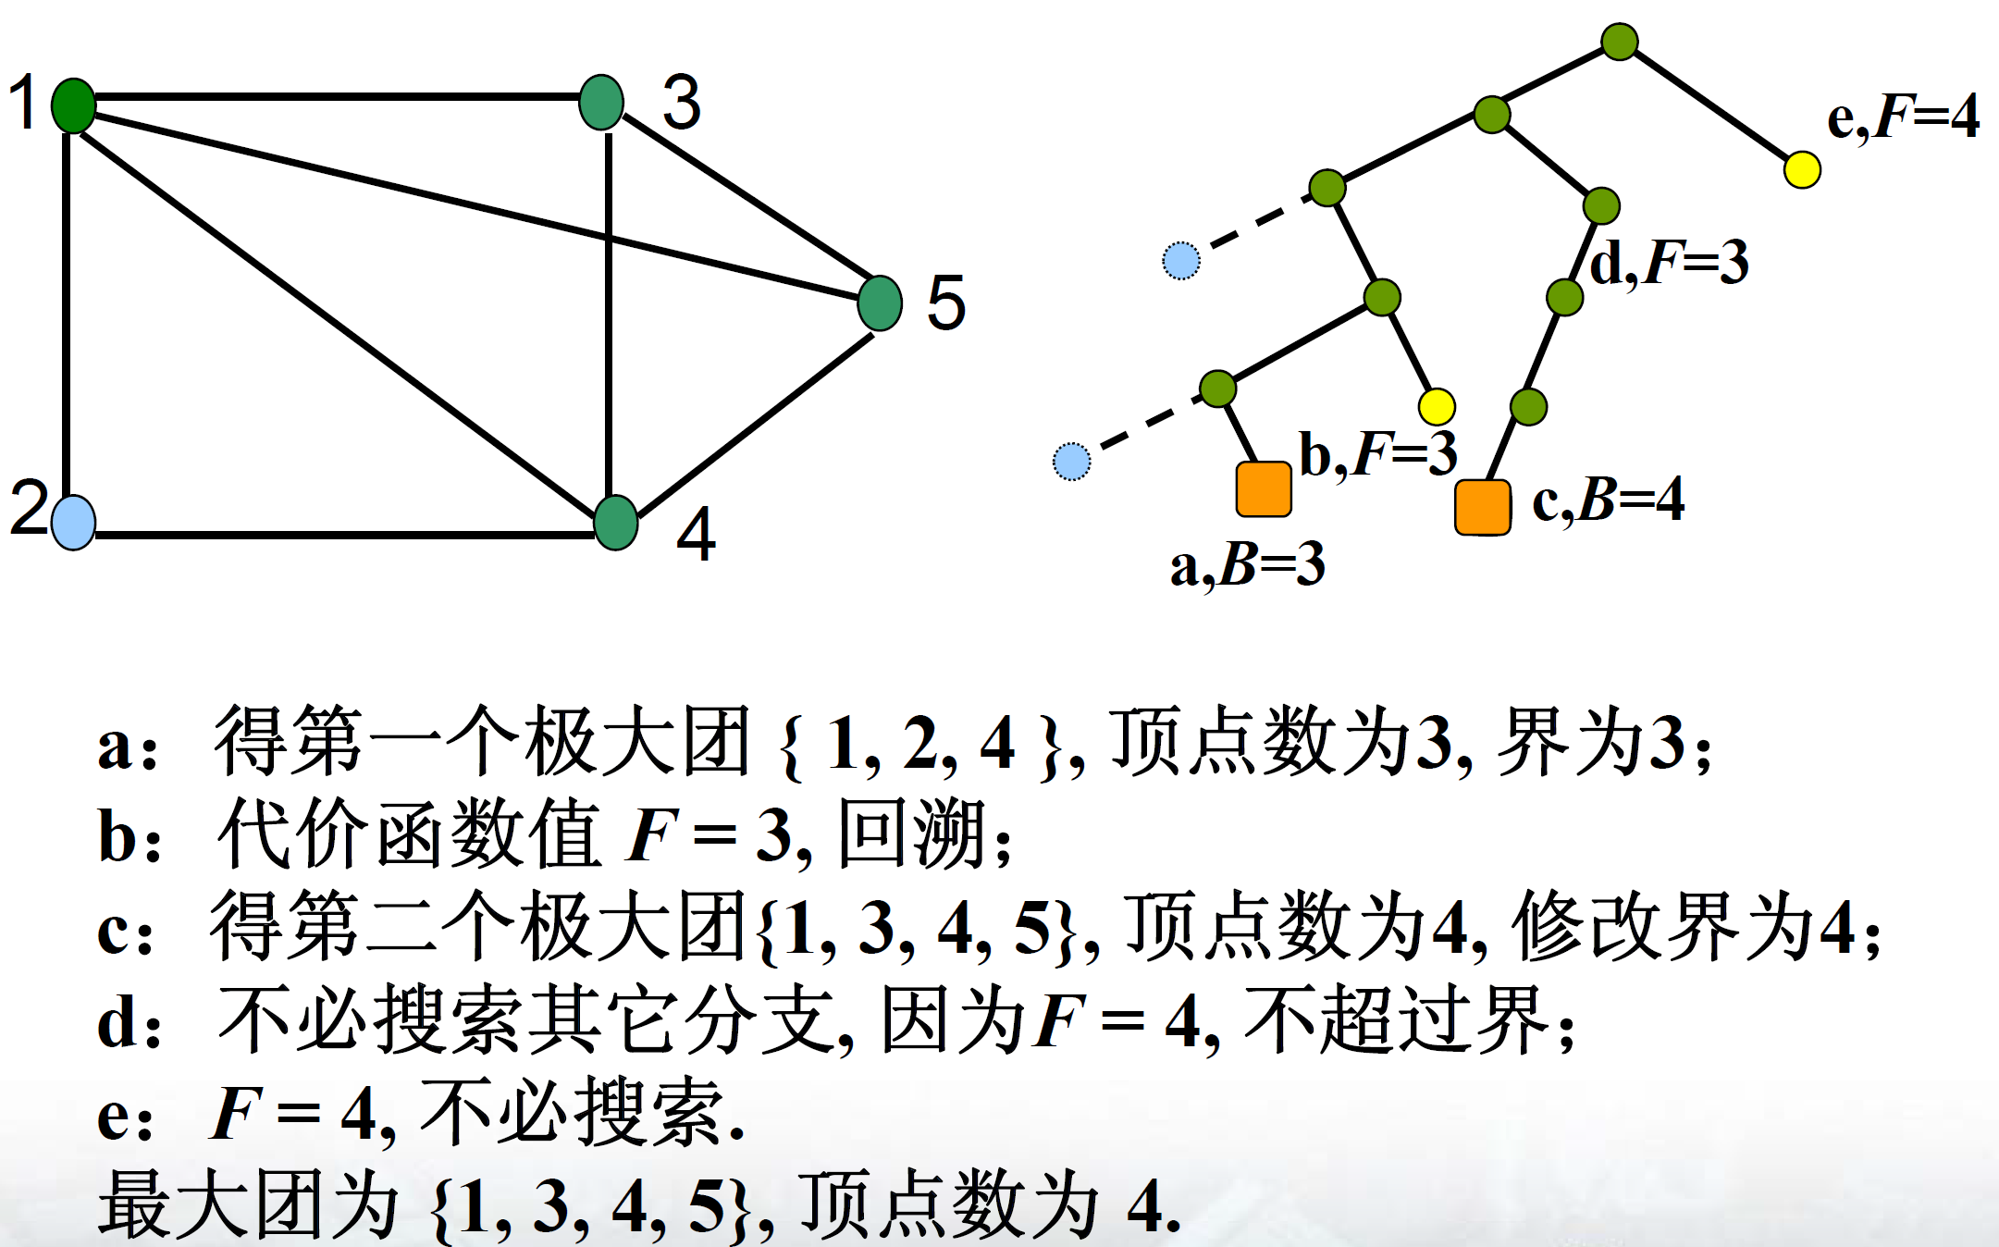
最大团实例

Slide 19

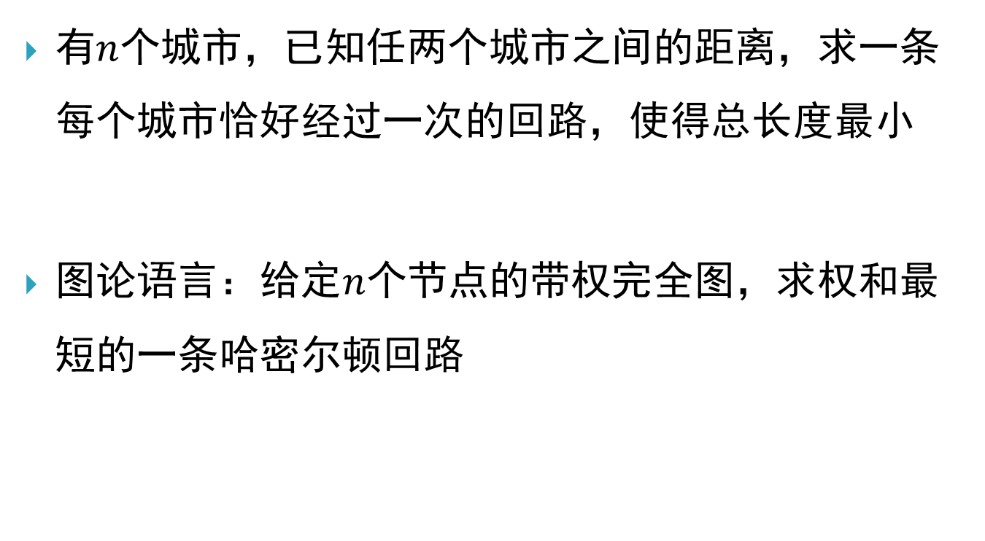
旅行商问题（Travelling salesman problem,TSP）
有$n$个城市，已知任两个城市之间的距离，求一条每个城市恰好经过一次的回路，使得总长度最小
图论语言：给定$n$个节点的带权完全图，求权和最短的一条哈密尔顿回路
若城市间无直接连接的道路，则设其权为$∞$

Slide 20
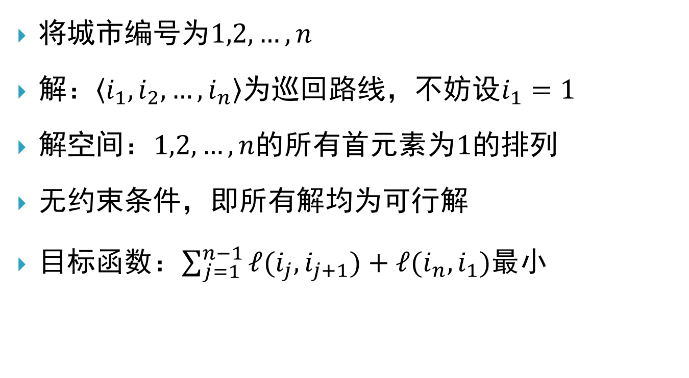
旅行商问题建模
将城市编号为$1,2,…,n$
解：$\left\langle i_{1},i_{2},…,i_{n}\right\rangle$为巡回路线，不妨设$i_{1}=1$
解空间：$1,2,…,n$的所有首元素为$1$的排列
无约束条件，即所有解均为可行解
目标函数：$\sum_{j=1}^{n−1}{ℓ(i_{j},i_{j+1})}+ℓ(i_{n},i_{1})$最小

Slide 21

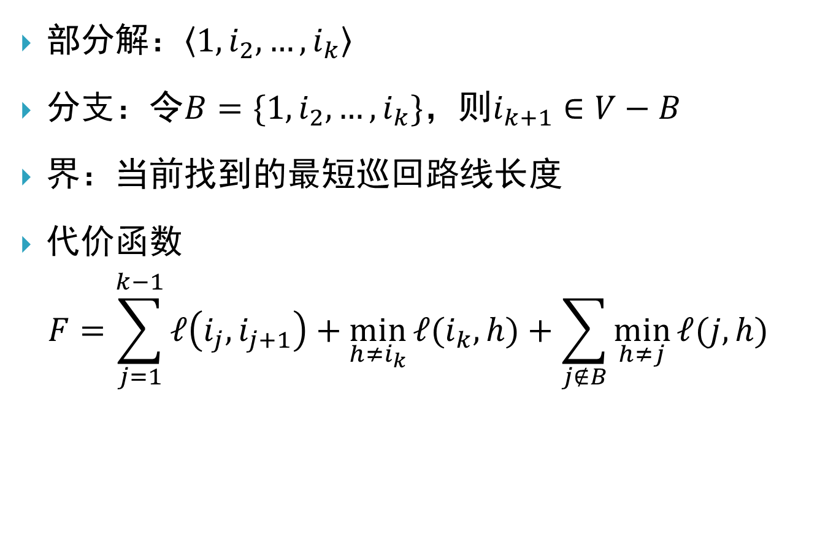

分支限界算法设计
部分解：$\left\langle 1,i_{2},…,i_{k}\right\rangle$
分支：令$B=\{1, i_{2},…,i_{k}\}，$则$i_{k+1}∈V−B$
界：当前找到的最短巡回路线长度
代价函数
$$F=\sum_{j=1}^{k−1}{ℓ\left(i_{j},i_{j+1}\right)}+\min_{h≠i_{k}}{ℓ(i_{k},h)}+\sum_{j∉B}{\min_{h≠j}{ℓ(j,h)}}$$
部分解中的路径长度和
从顶点$i_{k}$出发的最短边长度
从不在$B$中的顶点$j$出发的最短边长度的长度和

Slide 22
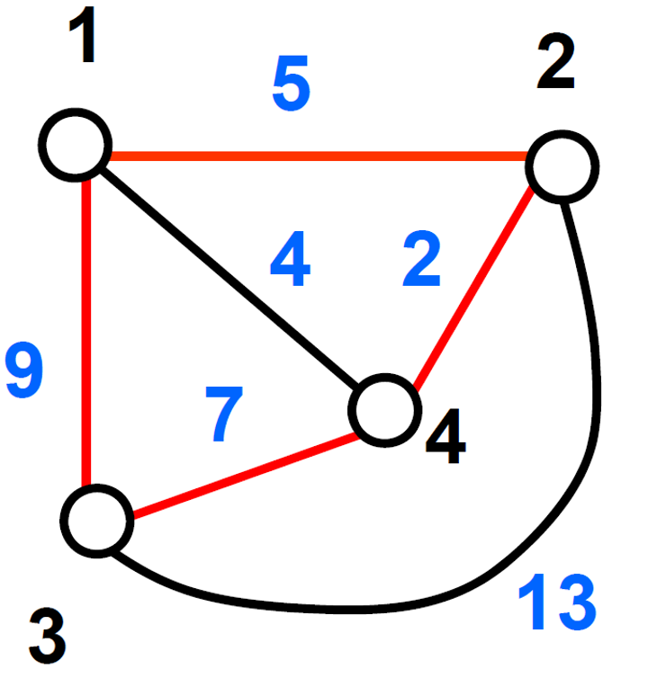
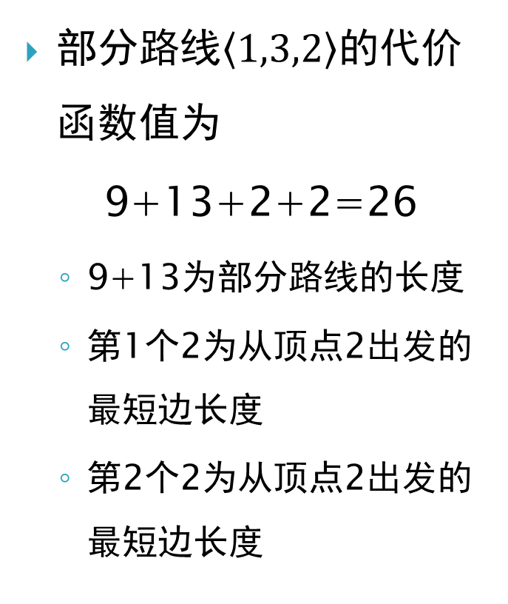
旅行商问题实例
部分路线$\left\langle 1,3,2\right\rangle$的代价函数值为
9+13+2+2=26
9+13为部分路线的长度
第1个2为从顶点2出发的最短边长度
第2个2为从顶点2出发的最短边长度

Slide 23
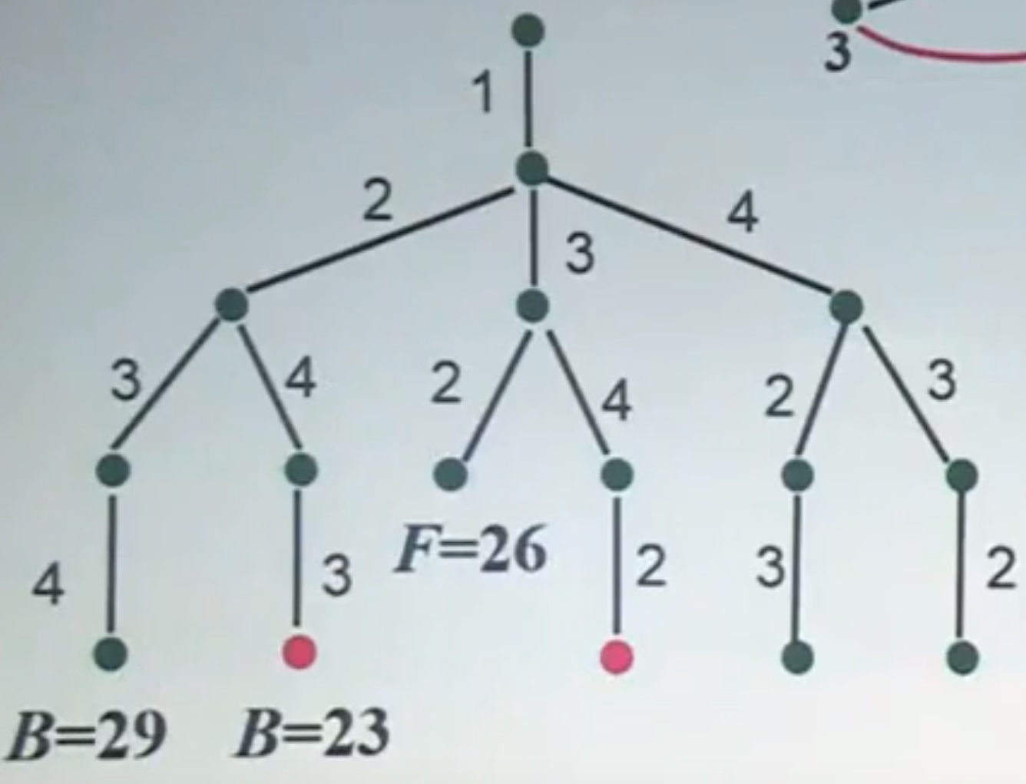
旅行商问题实例

Slide 24
问题3：
对于旅行商问题，你能想到其它的代价函数么？

Slide 25
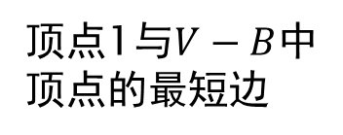
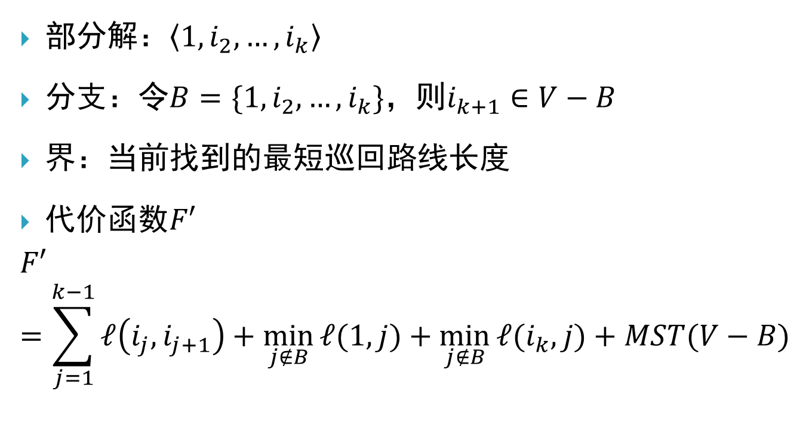
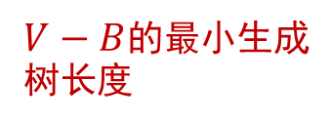
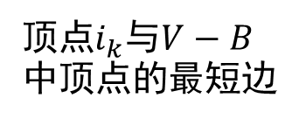
第二种代价函数
部分解：$\left\langle 1,i_{2},…,i_{k}\right\rangle$
分支：令$B=\{1, i_{2},…,i_{k}\}，$则$i_{k+1}∈V−B$
界：当前找到的最短巡回路线长度
代价函数$F′$
$$F′=\sum_{j=1}^{k−1}{ℓ\left(i_{j},i_{j+1}\right)}+\min_{j∉B}{ℓ(1,j)}+\min_{j∉B}{ℓ(i_{k},j)}+MST(V−B)$$
顶点1与$V−B$中顶点的最短边
$V−B$的最小生成树长度
部分解中的路径长度和
顶点$i_{k}$与$V−B$中顶点的最短边

Slide 26
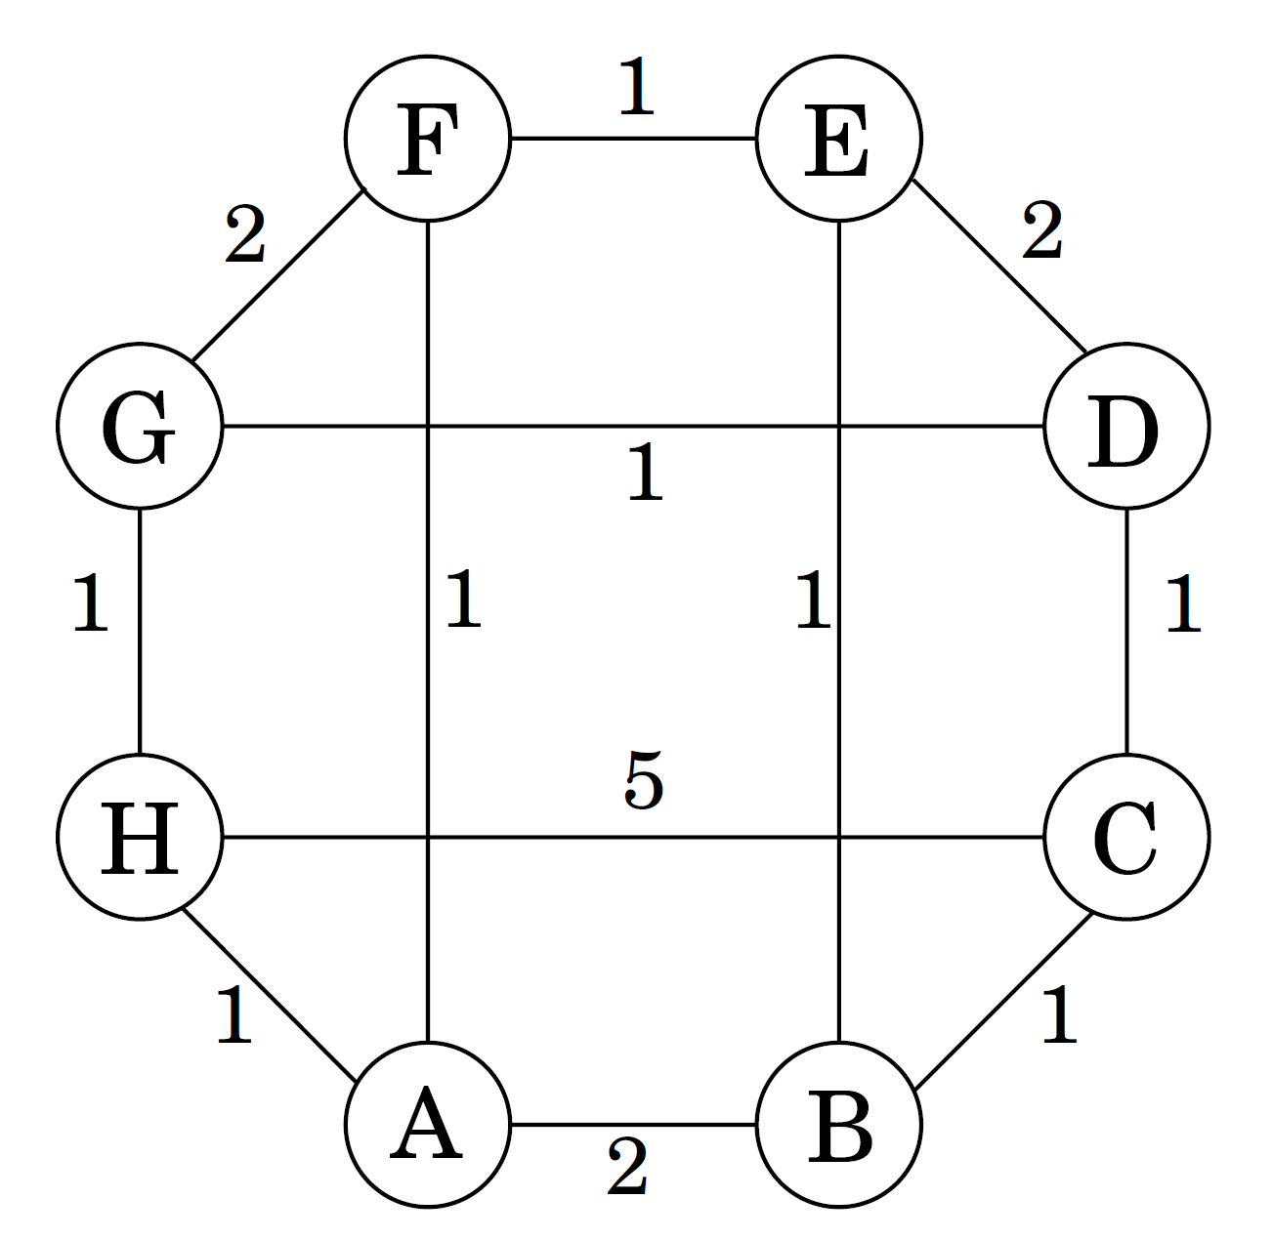
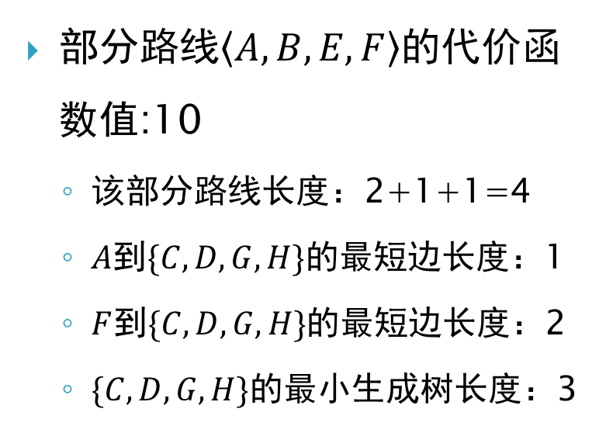
旅行商问题实例
部分路线$\left\langle A,B,E,F\right\rangle$的代价函数值:10
该部分路线长度：2+1+1=4
$A$到$\{C,D,G,H\}$的最短边长度：1
$F$到$\{C,D,G,H\}$的最短边长度：2
$\{C,D,G,H\}$的最小生成树长度：3

Slide 27
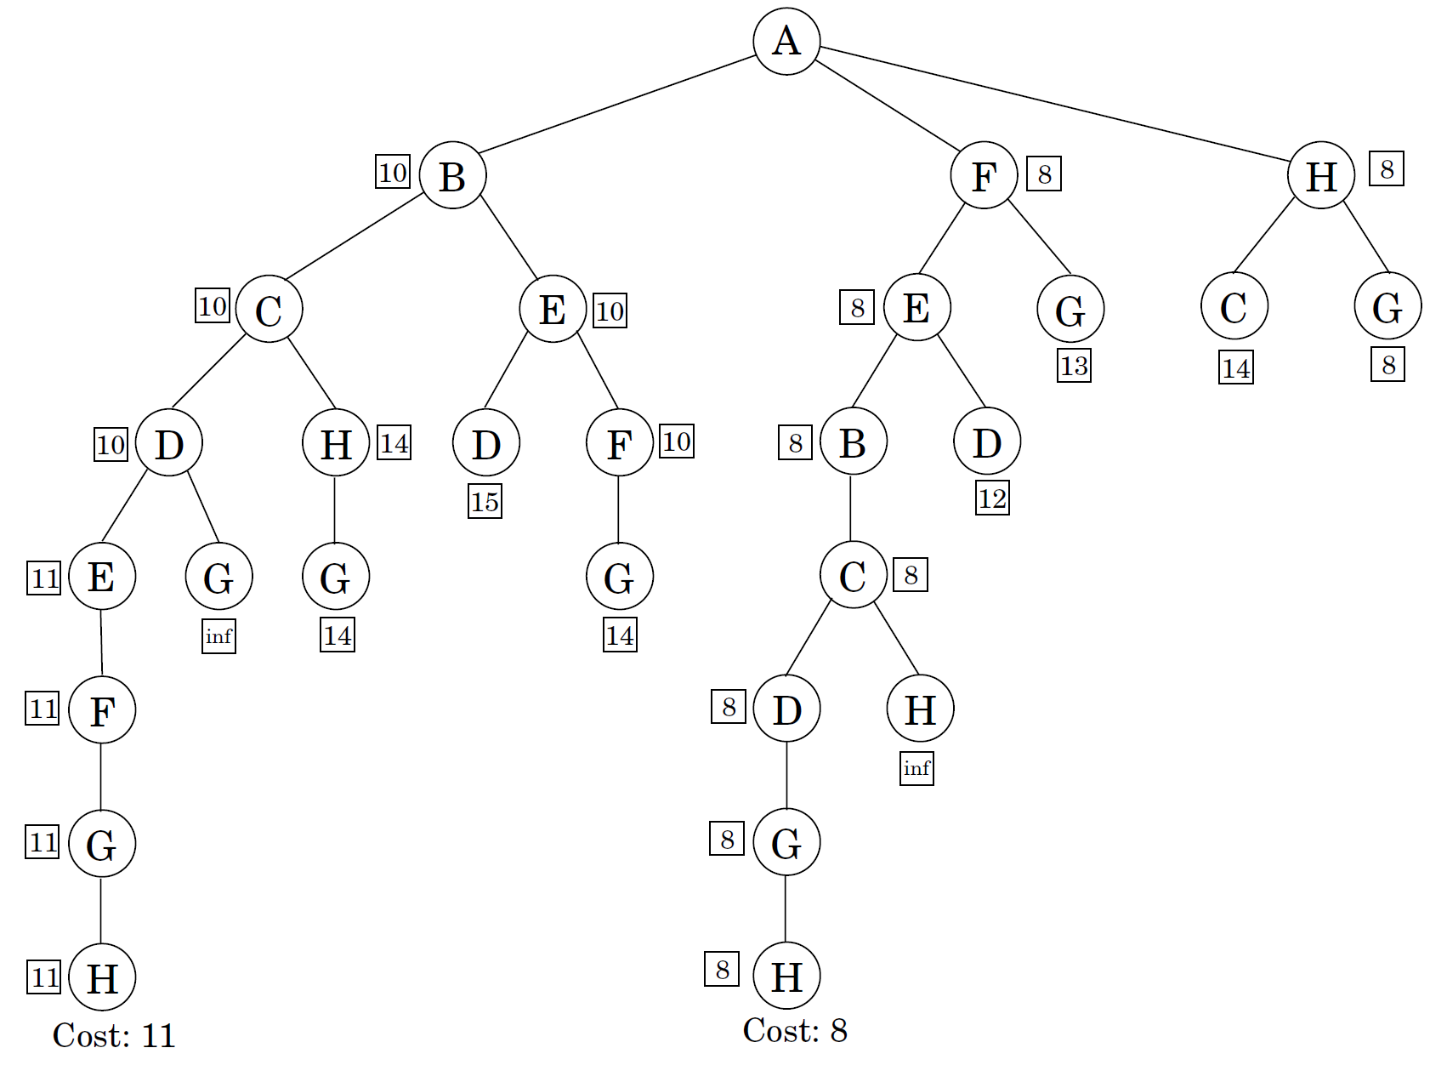
旅行商问题实例
仅28个部分解！

Slide 28
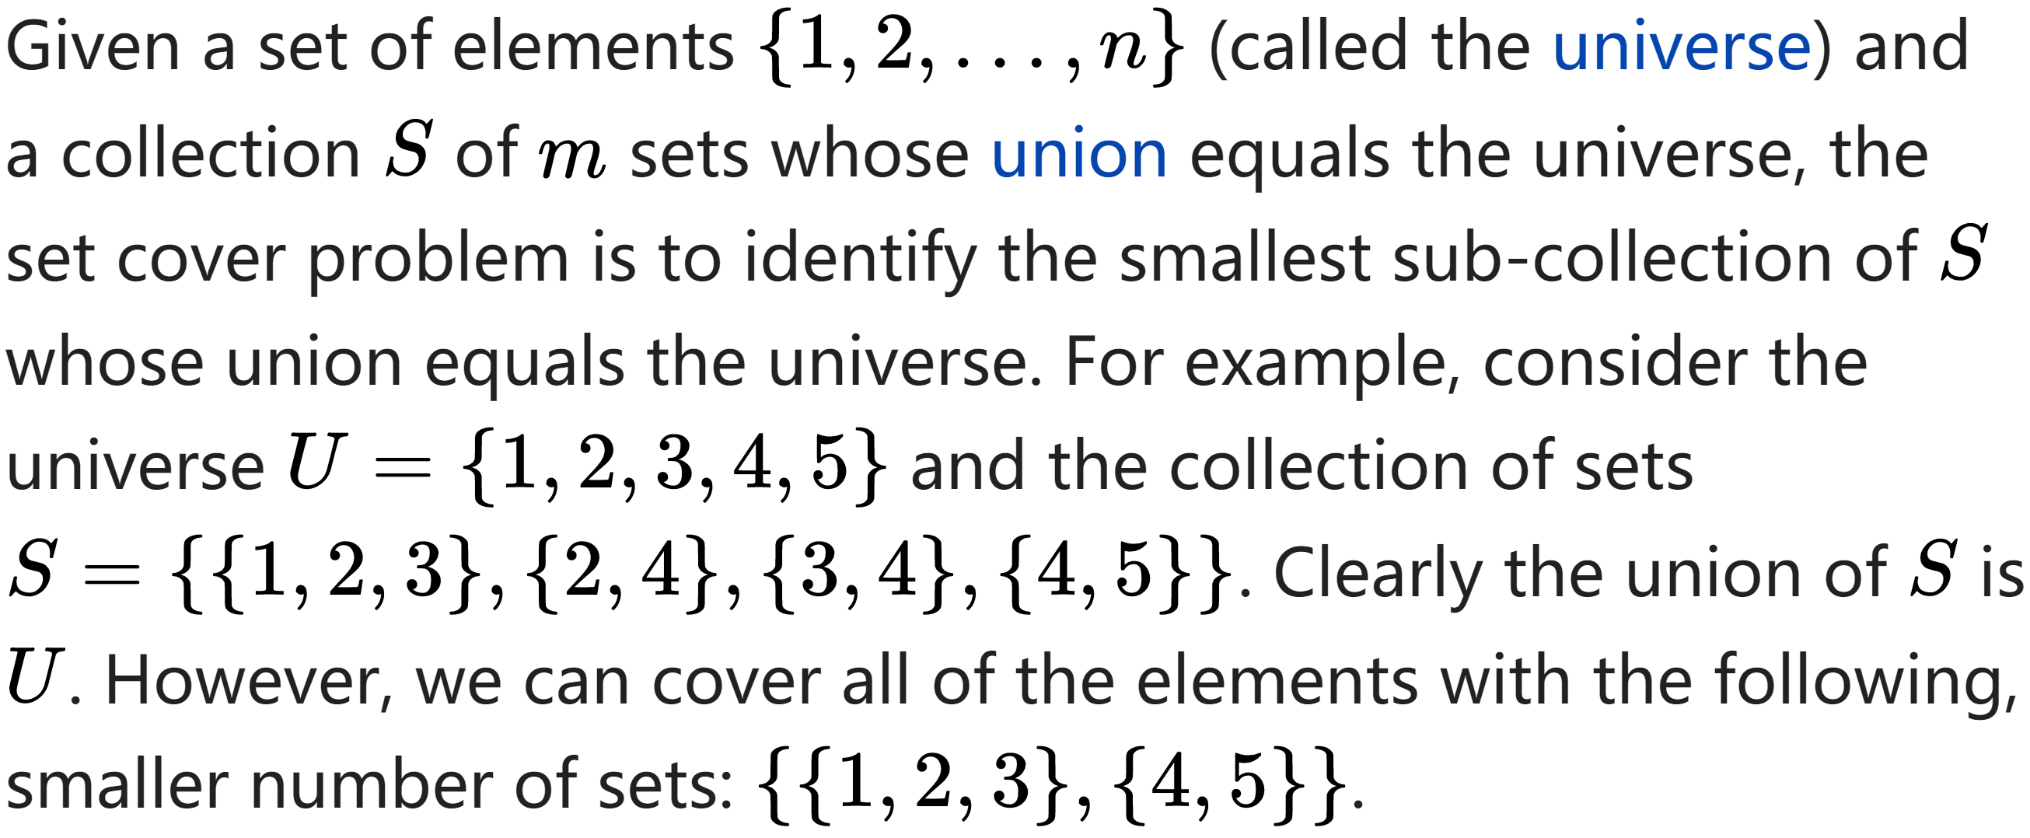
课后作业（提交时间：10月20日）
教材5.1、5.6、5.8、5.9、5.10、5.11
为集合覆盖问题设计一种分支限界算法。

